Slide 1
protohistoire

Slide 2
Franck Bourdier, Sur la définition de la protohistoire
In: Bulletin de la Société préhistorique de France. 1950, tome 47, N. 5. pp. 211-213.
Par définition, l'époque protohistorique va de la découverte de la métallurgie à celle de l'écriture. Mais les progrès de nos connaissances en archéologie orientale nous incitent à réduire de plus en plus l'espace de temps qui sépare ces deux découvertes; alors, la protohistoire n'apparaît plus comme une époque mais comme un type de civilisation, en totalité ou presque d'âge historique, c'est-à-dire postérieur à la découverte de l'écriture, mais n'utilisant pas celle-ci; la protohistoire est essentiellement une « parahistoire». Par contre, les époques préhistoriques qui possèdent un art figuratif annonciateur de l'idéogramme font réellement transition entre la préhistoire proprement dite et l'histoire et méritent le qualificatif de protohistoriques.

Slide 3
Mlle H. Alimen : En règle générale, il est peu souhaitable de changer un terme important admis depuis longtemps. Bien que « parahistoire » soit plus correct que « protohistoire », il semble donc qu'on doive conserver ce dernier.
Mais les remarques de F. Bourdier s'insèrent dans une plus large perspective, qui est celle de la signification qu'il convient d'attribuer aux termes préhistoriques. Faut-il les attacher à une civilisation, et leur enlever une signification chronologique précise? Faut-il, comme le font encore plus ou moins implicitement beaucoup de confrères, leur conserver une valeur chronologique?
L'ambiguïté actuelle constitue une cause de confusion. Ce problème est un de ceux qu'il conviendra de résoudre dans un avenir assez proche.

Slide 4
G. Gaudron : La protohistoire constitue l'étude de civilisations dont il ne nous reste que des témoignages archéologiques, sans aucun texte d'écriture( comme pour la préhistoire) , mais dont les écrivains de l'antiquité, de civilisation plus ou moins différente (et dont la littérature nous est parvenue) ont parlé : pour eux (poètes, philosophes, voyageurs, géographes, historiens ou conquérants) ces civilisations étaient celles des barbares ». Dans notre pays, l'époque gauloise (ou de la Tène) est une civilisation protohistorique:
Grecs et Romains ont écrit sur les Gaulois et les ont connus, plus ou moins bien. Eux-mêmes par contre, n'ont pour ainsi
dire pas laissé de textes écrits.
La découverte de la métallurgie, pas plus que celle de l'écriture, pas davantage qu'une question d'époque, n'interviennent dans cette définition.

Slide 5
Pour les civilisations antérieures à la protohistoire, on a certes une chronologie relative, et diverses étapes de progrès ou de régression, mais il est dangereux de fixer des dates absolues, d'autant plus que selon les régions considérées.
Même dans un territoire aussi peu étendu , la civilisation n'a pas avancé du même pas : il y a des retards locaux ou provinciaux parfois considérables. Il importe de ne jamais l'oublier.
en conclusion de tout cela, il me semble paradoxal au plus haut point de comprendre les civilisations pratiquant l'art figuré parmi celles qui entrent dans la protohistoire : une figure, si artistique soit-elle, n'est pas un texte.

Slide 6
L. R. Nougier : préhistoire, sans témoignage écrit; protohistoire, avec témoignage écrit «indirect», par contact; histoire, avec témoignage écrit autochtone.
Chaque aire géographique possède sa chronologie propre et sa promotion plus ou moins avancée aux échelons supérieurs, protohistorique ou historique. D'où l'impérieuse nécessité dans l'étude d'une Civilisation archéologique, de préciser, et sa chronologie (relative ou absolue), et sa répartition spatiale.
La chronologie d'une même Civilisation varie selon son lieu géographique.
Les termes de préhistoire, protohistoire, ont plus besoin d'être précisés et correctement employés que d'être modifiés.

Slide 7
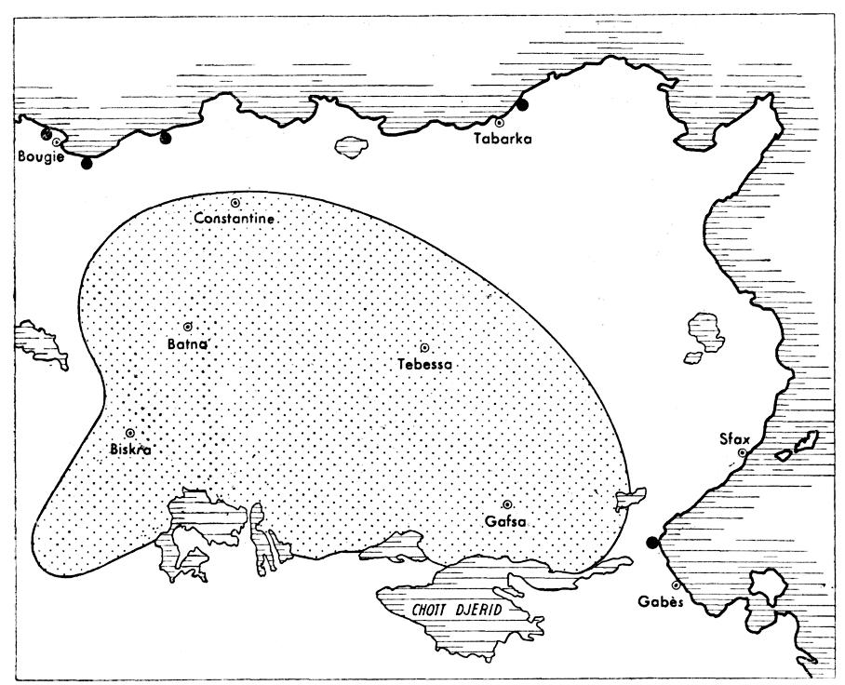
Civilisations préhistoriques: extension du capsien typique et du capsien supérieur en Tunisie et l’est algérien (R.Vaufrey)

Slide 8
La carte n° 1 donne une idée de cette première occupation humaine; la zone en grisé figure l'extension de l'industrie capsienne qui tire son nom de la station type de Gafsa-Capsa dans le Sud Tunisien. Cette industrie existe non seulement dans le Sud-Est du Constantinois, mais elle se retrouve à Constantine pour devenir rare à l'Ouest du Chott el Hodna. Tandis que le Capsien recouvre cette large surface qui englobe le massif de l'Aurès et les hautes plaines, le littoral montre une occupation d'un assez grand nombre de points.

Slide 9
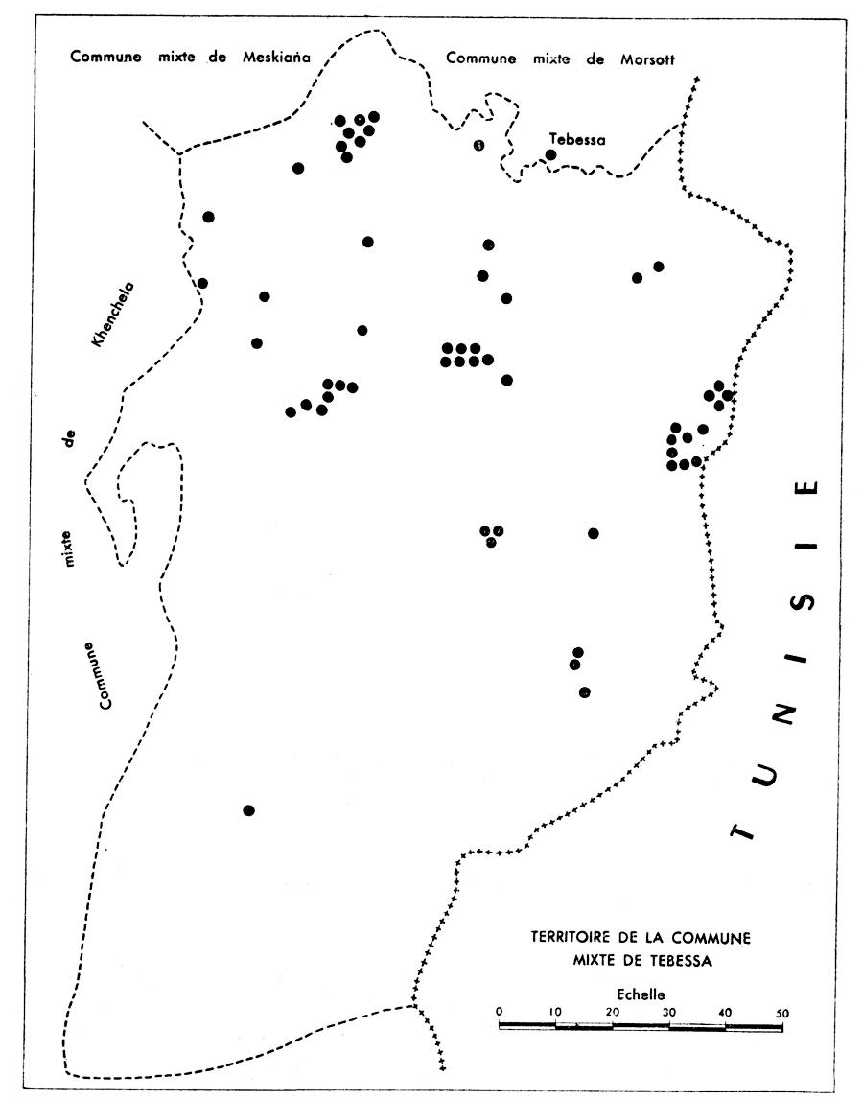
Principaux sites protohistoriques de la région de Tébessa

Slide 10
Les Hauts Plateaux semblent avoir été beaucoup plus habités que la côte. Les gisements à l'air libre dominent, formés d'un amas de cendres rempli de coquilles d'escargots et appelés « cendrières » (remeidia, remada) ou escargotières ».
La carte n° 2 précise pour la région de la commune mixte de Tébessa la densité des établissements préhistoriques. On notera qu'on trouve une cinquantaine de gisements dans un rayon de 50 kilomètres.
C'est une plus grande population encore qui se révèle à l'époque protohistorique. Les témoins de cette civilisation sont les dolmens, les enceintes de pierres, dites cromlechs, les tumulus, les tours funéraires.
La période historique s'ouvre avec la série des inscriptions encore inintelligibles dites libyques.

Slide 11
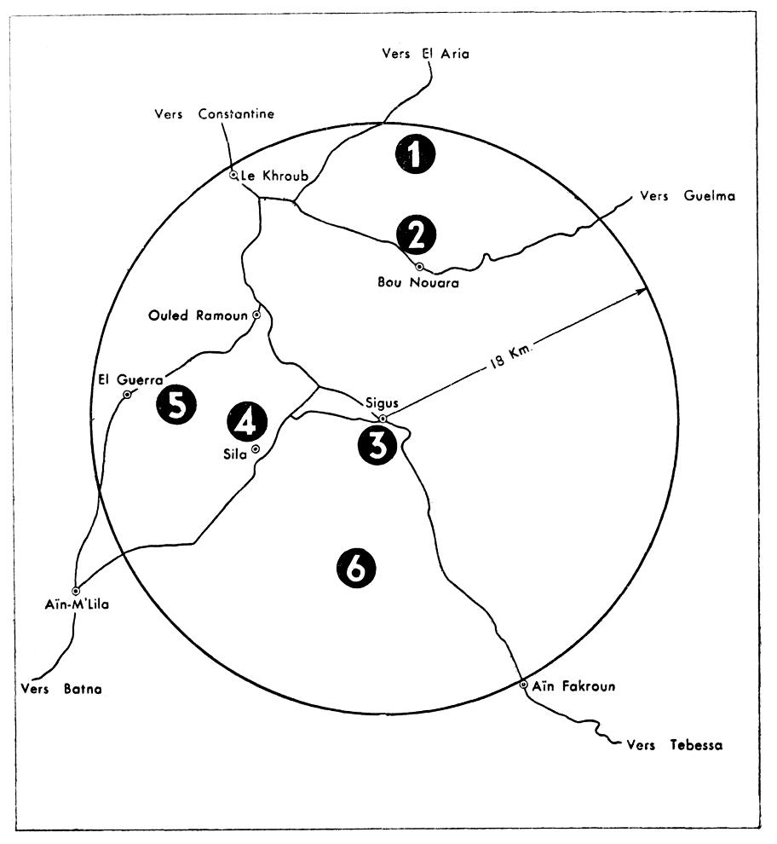
Civilisation mégalithique. — A l'intérieur d'un cercle de 18 kms de rayon qui a pour centre le village de Sigus, on enferme 6 nécropoles comprenant ensemble près de 10.000 dolmens.

Slide 12
Les dolmens sont beaucoup plus nombreux dans le Constantinois que dans la France entière. La carte n° 3 figure un cercle de 18 km.
de rayon qui a pour centre le petit village de Sigus. A l'intérieur de ce cercle sont situés six champs funéraires groupant près de 10.000 dolmens.
La nécropole mégalithique n°l comprend sur le Djebel Oum Settas des dolmens et des tumulus. La nécropole n° 2 est celle de Sigus même. La nécropole n° 3 se situe dans le Djebel Tesselia au Nord et au Nord-Ouest de Sila. La nécropole n° 4 est installée sur les pentes Nord et Ouest du Koudiat el Mounès. Des dolmens se retrouvent, isolés ou par petits groupes dans toute la région comprise entre Aïn bou Merzoug et Sigus. La nécropole n° 5 est la plus importante de toutes, elle est située près de Bou Nouara sur le Djebel Mazela : on y a dénombré plusieurs milliers de sépultures. La nécropole n° 6 se trouve à l'Ouest et au Nord de Tirekbine. Relativement peu nombreux au Maroc et dans l'Algérie occidentale et centrale, les dolmens abondent dans le département de Constantine,dans l'Ouest et le centre de la Tunisie.

Slide 13
Montagnes et plaines du Constantinois ont déjà une forte population avant la fondation des comptoirs phéniciens. C'est cette forte population qui va constamment remporter des victoires démographiques sur l'étranger, montrant une aptitude particulière à rester homogène en dépit des civilisations successives, dont les usages furent momentanément adoptés. L'élément autochtone a connu bien des maîtres différents, des Phéniciens aux Français ; il ne s'est guère modifié depuis des millénaires.(?)
Les Phéniciens sont uniquement restés sur la côte. Carthage mit trois siècles à prendre la décision d'occuper la Tunisie septentrionale, mais elle administré ce territoire plus qu'elle ne l'a colonisé.

Slide 14
Âge des métaux
Souville Georges, « Témoignages sur l'âge du bronze au Maghreb occidental ». In: Comptes-rendus des séances de l'Académie des Inscriptions et Belles-Lettres, 130e année, N. 1, 1986. pp. 97-114.
ساحد عزيز طارق،“عصر المعادن في بلاد المغرب:حالة المعارف“، مجلة ”آثار“، العدد 9، 2011، معهد الآثار، ص.ص8-21.

Slide 15
Dans son « Histoire ancienne de l'Afrique du Nord », Stéphane Gsell écrivait : « II semble bien que le cuivre et le bronze aient été très peu répandus parmi les indigènes, ou ignorés d'eux, avant l'époque où ils commencèrent à faire usage du fer » ; il pensait que le Chalcolithique et l'Âge du bronze n'avaient pas existé dans le nord de l'Afrique. Cette opinion qui reposait sur les connaissances de l'époque, fut partagée par tous les préhistoriens ou historiens de l'Afrique. Elle est encore soutenue en 1955 par Mlle Henriette Alimen et Raymond Vaufrey. Seul, M. L. Balout évoque l'existence d'un Chalcolithique importé d'Europe. Jean Malhomme venait en effet de découvrir les représentations d'armes métalliques sur les gravures rupestres du Haut Atlas marocain. Ce chercheur releva des milliers de gravures au Koudiat el Mouissiera près de Marrakech et surtout dans le Haut Atlas : à l'Oukaïmeden, au Yagour et au Tizi n'Tirlist. Très vite, il comprit qu'à côté d'animaux sauvages ou domestiqués, de scènes de chasse, de représentations humaines ou de motifs énigmatiques, se trouvaient des armes comparables à celles du Bronze ibérique.

Slide 16
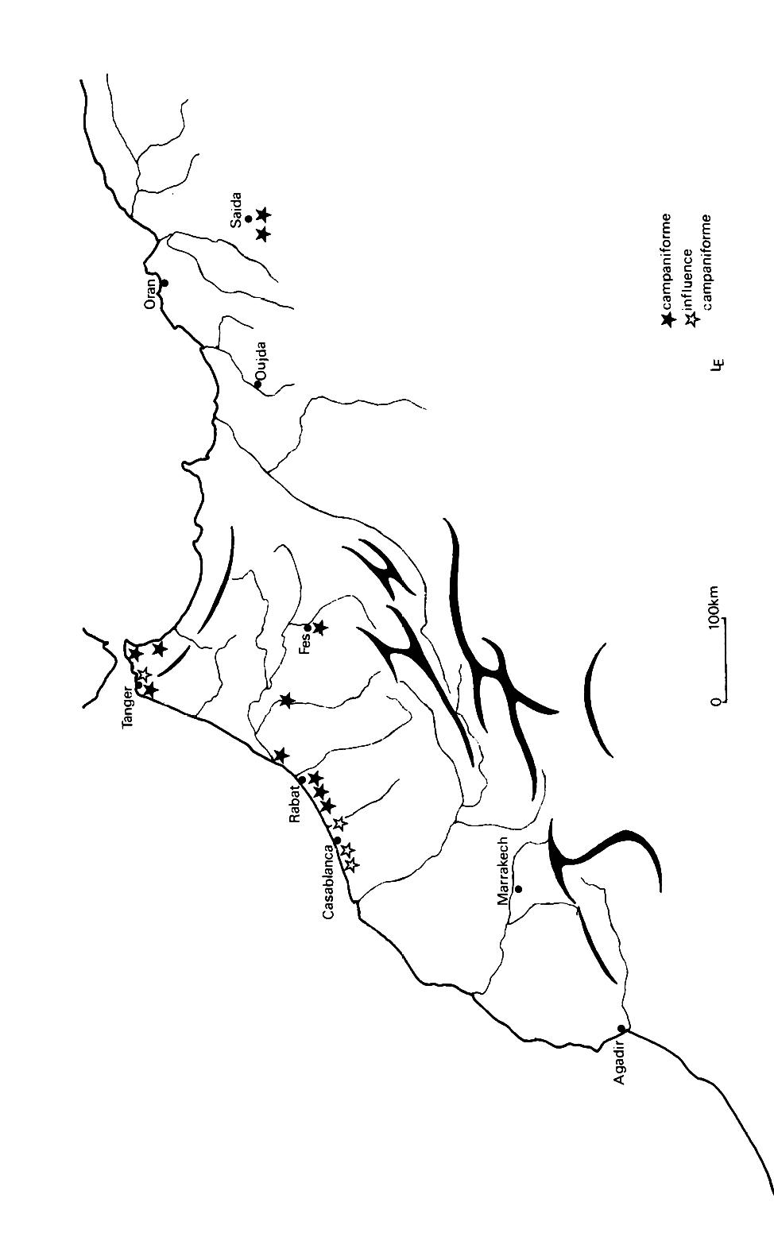

Slide 17
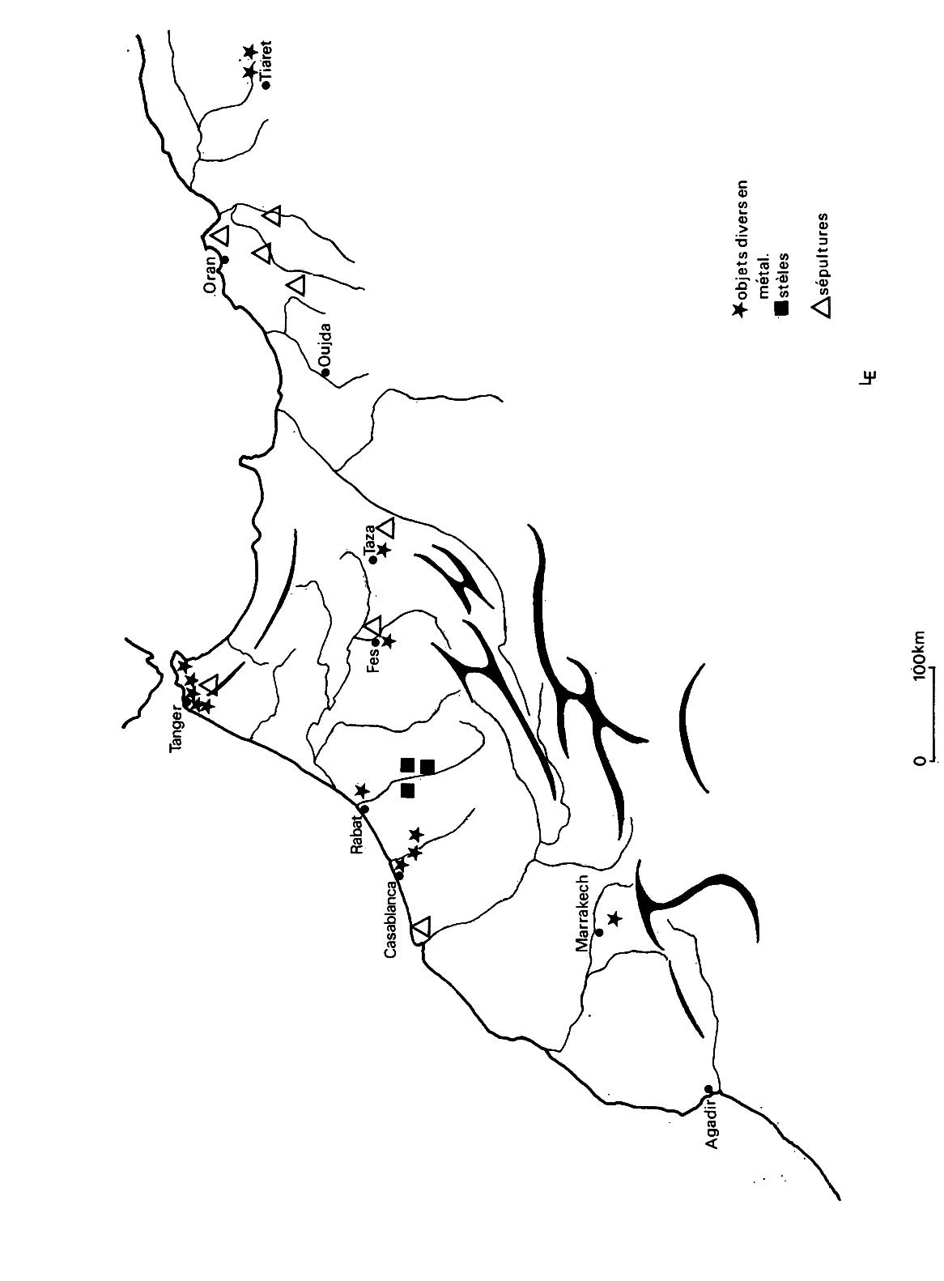
Présence du chalcolithique et du bronze au Maghreb occidental

Slide 18
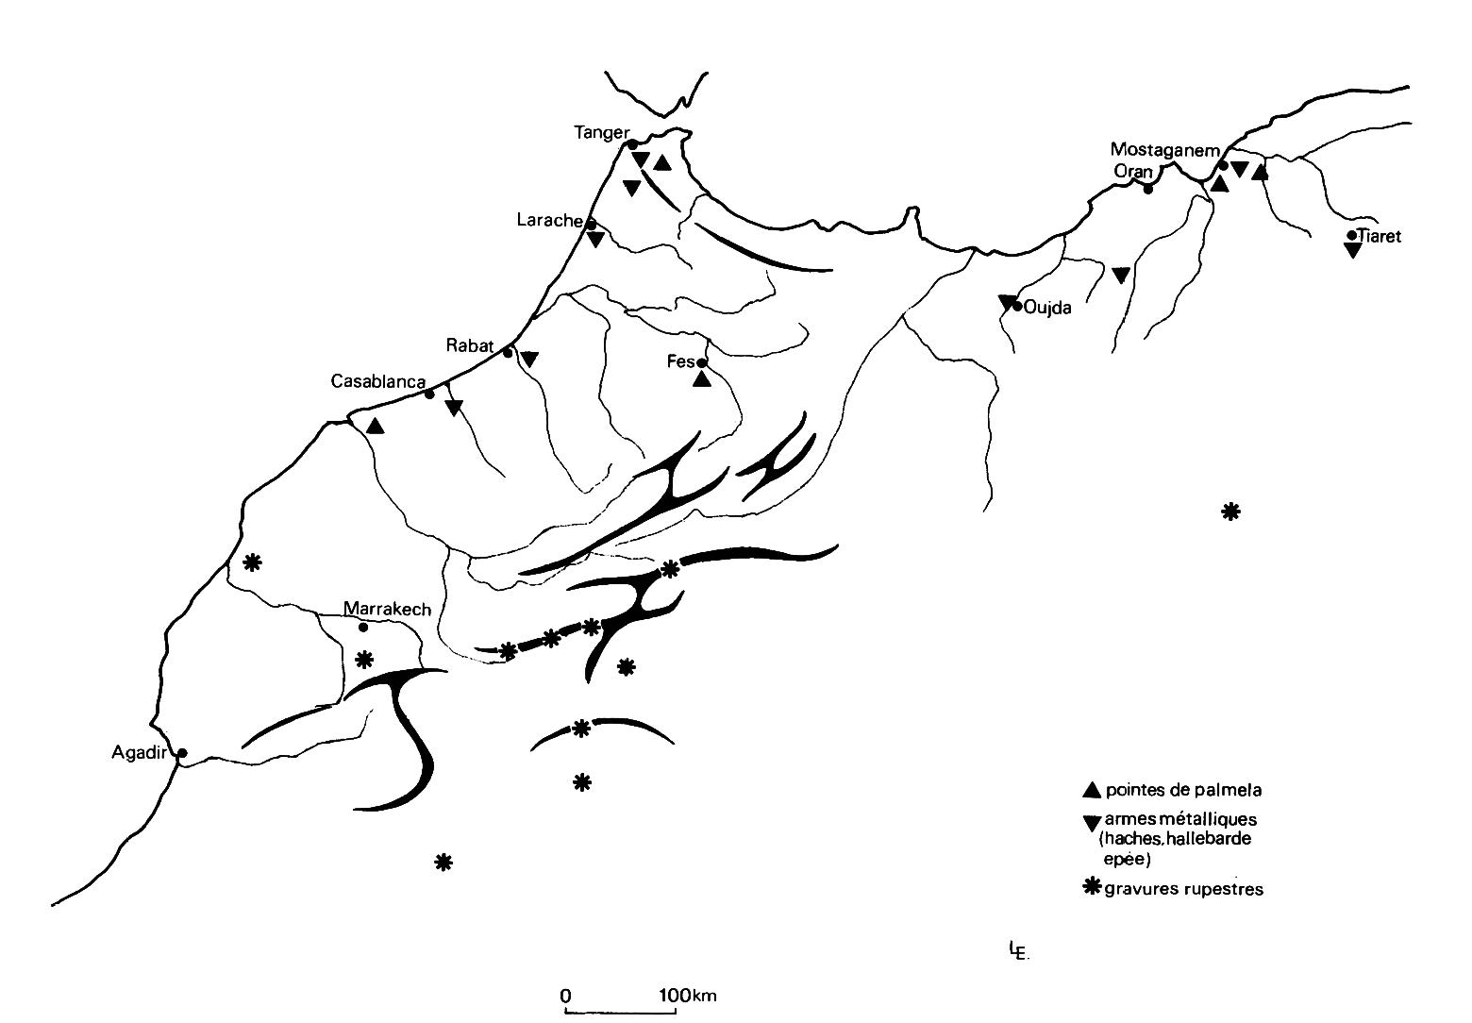
Les armes en cuivre et en bronze du Maghreb occidental

Slide 19
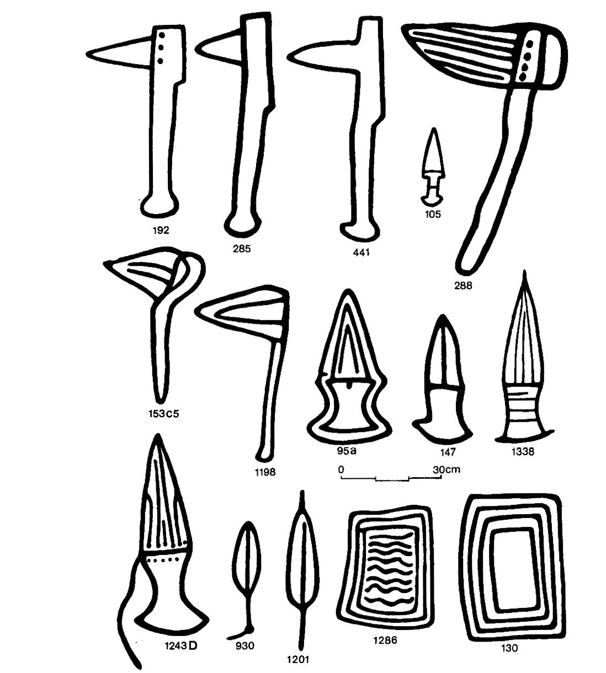
Représentations d'armes du Bronze dans le Haut Atlas.

Slide 20
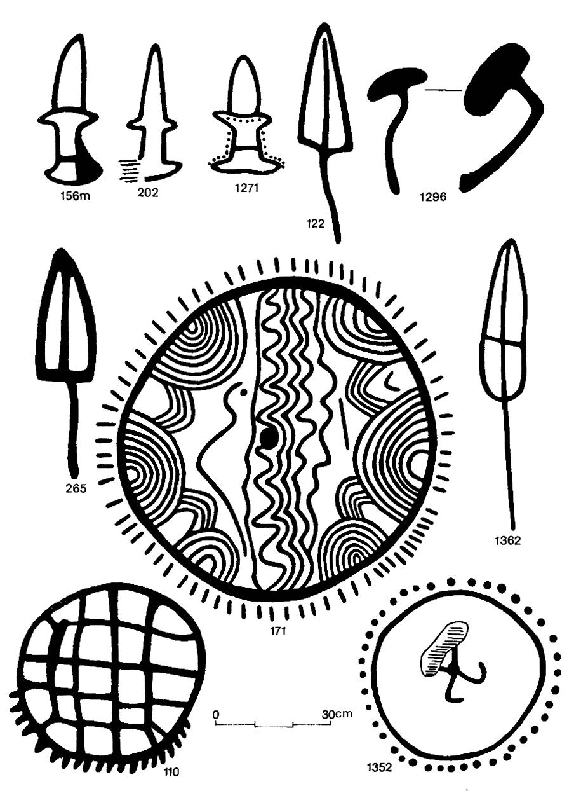
Représentations d'armes du Bronze dans le Haut Atlas.

Slide 21
Ce sont finalement les gravures rupestres qui permettent à la fois de montrer l'importance de la civilisation du Bronze au Maghreb occidental et d'établir la chronologie la plus sûre.(?)
Les gravures rupestres du Maroc appartiennent à deux grands domaines géographiques, le Haut Atlas et les régions sahariennes.
Elles peuvent être d'époques très différentes, allant du Néolithique à l'époque historique ; les « graffiti libyco-berbères » pouvant même être associés à des inscriptions libyques, voire arabes.

Slide 22
Ces armes métalliques ont dû être introduites au Maghreb en petit nombre. L'abondance de leurs représentations dans le Haut Atlas permet de supposer qu'elles ont ensuite été fabriquées sur place. Il existe d'ailleurs certains types originaux, inconnus dans la péninsule ibérique. Aucun atelier de fonderie n'a toutefois été retrouvé jusqu'à présent. La fabrication n'a pu se faire que dans les vallées ou en plaine, l'habitat n'étant pas permanent dans le Haut Atlas fréquenté traditionnellement par des pasteurs transhumants.
Il demeure certain qu'après le Chalcolithique, une civilisation du Bronze s'est développée au Maghreb occidental, plus spécialement au Maroc. Elle a été importée, pour la plus grande part de la péninsule ibérique.

Slide 23
Qu’en est-il de la période protohistorique dans le Maghreb ancien?
- un territoire et plusieurs entités.
- une divergence du matériel archéologique.
- un espace occidental riche en métallurgie et un espace oriental riche en monuments mégalithiques.
- La protohistoire du Sahara diffère de celle des espaces telliens et des hauts plateaux.(voir thèse de Haddouche abdelkader).

Slide 24
Quelle chronologie?
- Civilisation capsienne:(9000) -7500 à -2000.
- Ancêtres direct des Berbères?
- Domestication des ovicapridés et des bovidés., produits agricoles, escargots.
- Premiers artistes du Maghreb: des colliers en coquillage, peintures de différents styles.
- Céramique (décoration)

Slide 25
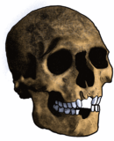
Anatomie: 2 types ethniques:
- mechta afalou (mechtoïdes)
- les proto- méditerrannéens.

Slide 26
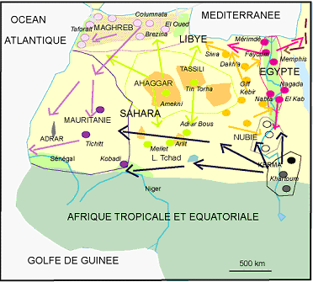
Zones de peuplement néolithique en Afrique saharienne et méditerranéenne.

Slide 27
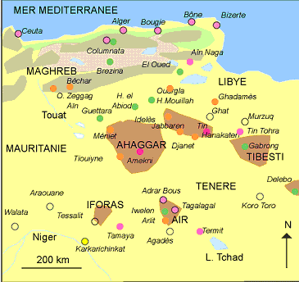
Sites néolithiques du Maghreb algéro-tunisien et du Sahara.

Slide 28
Le Maghreb ne semble pas, au Néolithique, avoir été très marqué par le phénomène de l'attraction atlantique. Disposant d'un climat encore favorable, cette région a plutôt attiré les homme du Sahara central, mais son littoral est entré dans le courant des échanges méditerranéens. La population du Maghreb passe, peu à peu, du Capsien au Néolithique. La néolithisation est en place au 4 ème Millénaire et présente les caractères propres d'un Néolithique méditerranéen.

